Slide 1
Business Data Mining
Business Data Mining # TermProject 제안서
2016020973 김재엽

Slide 2
Business Data Mining
contents
001 데이터 선정
003 이상치 제거
데이터 시점
데이터 추출
데이터 형태
예상 학습 결과
이상치 제거방식
이상치 제거 후 EDA
002 데이터 탐색
004 모형 적용 및 결과
데이터 분포 및 결측치
Target값 분포 및 전처리
단변수분석: Boxplot
단변수분석: Histogram
다변수분석: 상관관계분석
학습과정 개요
적용모형
결과비교
ROC Curve 비교
Confusion Matrix 비교
결과해석
업종별 결과비교
데이터별 결과비교
시사점

Slide 3
Business Data Mining
1
데이터 선정
Data selection Process

Slide 4
Data selection Process
1. 데이터 선정
비즈니스 문제
원칙: 반기재무제표로 학습, 예측
2021.12.31
2022.03.01
감사
계획기간
2022.12.31
2023.02.28
재무제표일
감사보고서제출일
재무제표일
감사보고서제출일
해당 일자 기준으로 재무제표 금액 계상
재무제표 받은날 4주 이내
감사대상회사에 제출
해당 일자 기준으로 재무제표 금액 계상
재무제표 받은날 4주 이내
감사대상회사에 제출
2022.01.31
2022.03.15
2023.01.28
2023.03.13
재무제표제출일
재무제표승인일
재무제표제출일
재무제표승인일
정기총회 6주전
감사대상회사로부터 취득
주주총회에서 재무제표 승인
및 공시
정기총회 6주전
감사대상회사로부터 취득
주주총회에서 재무제표 승인
및 공시
대안: 당기 승인된 전기재무제표로 학습, 예측
문제점: 당기재무제표 사용불가

Slide 5
Data selection Process
1. 데이터 선정
데이터 추출
데이터
1. 감사위험계정 비율화
2. 재무비율
항목
계정 | 분석적절차 항목
현금 | 총자산대비, 산업평균대비
매출채권 | 회전율, 매출총이익률, 대손율, 총자산대비, 산업평균대비
유가증권 | 총자산대비, 산업평균대비, 수익률
유형자산 | 감가상각률, 총자산대비
무형자산 | 무형자산상각률, 총자산대비, 개발비계상비율
재고자산 | 회전율, 매출총이익률, 매출원가율, 총자산대비, 산업평균대비
차입금 | 유효이자율, 총자산대비, 역마진율
항목 | 주요 비율
유동성비율 | 유동비율, 당좌비율, 현금흐름/ 총자산, 현금흐름/ 총부채
안정성비율 | 부채비율, 이자보상비율, 고정장기적합률, 자기자본비율, 차입금의존도, 차입금비율, 차입부채/영업이익
수익성비율 | 영업이익률, 총자산순이익률, 투하자본수익률, 당기순이익률, ROA, ROE
시장가치비율 | PER, PBR, PSR
활동성비율 | 유보율, 유보액/ 총자산, 총자산/매출, 총자산회전율, 총부채회전율

Slide 6
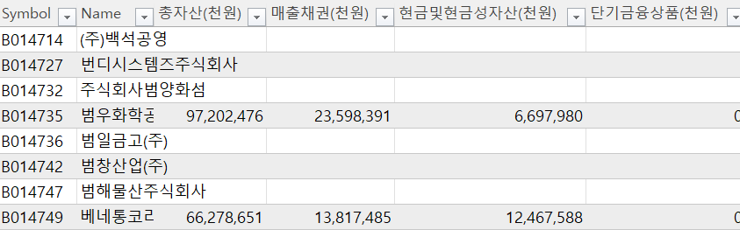
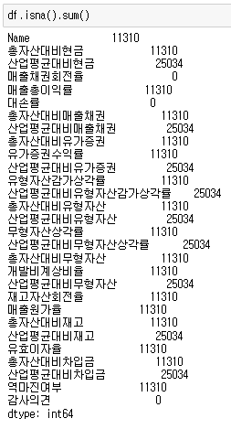
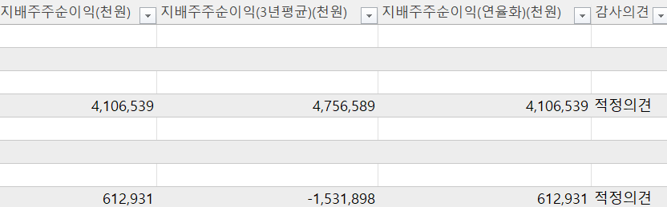
Data selection Process
1. 데이터 선정
데이터 형태
결측치 원본
결측치 패턴
…

Slide 7
Data selection Process
1. 데이터 선정
데이터 형태
결측치 제거 전
 | 위험계정 | 위험계정(산업평균추가) | 재무비율및기타
제조업 | (25034, 29) | (25040, 35) | (25040, 43)
정보통신업 | - | (3775, 35) | (3775, 44)
금융보험업 | - | (7922, 26) | (7922, 44)
결측치 제거 후
 | 위험계정 | 위험계정(산업평균추가) | 재무비율및기타
제조업 | (13189, 20) | (13191, 35) | (13189, 35)
정보통신업 | - | (1606, 34) | (1606, 35)
금융보험업 | - | (1275, 25) | (1275, 35)

Slide 8
Data selection Process
1. 데이터 선정
예상 학습 결과
가설 1
가설 2
데이터 별로 각각 예측력을 가질 것. 단 성능은 감사위험계정이 높을 것
업종별로 중요계정이 다를 것.
제조업
감사위험계정 비율
재무비율 및 기타지표
정보
통신업
>
감사절차상 위험계정만으로 예측력을 가질 것
재무비율 및 기타 지표를 통해서도 예측력을 가질 것
금융
보험업

Slide 9
Business Data Mining
2
데이터 탐색
Exploratory Data Analysis

Slide 10
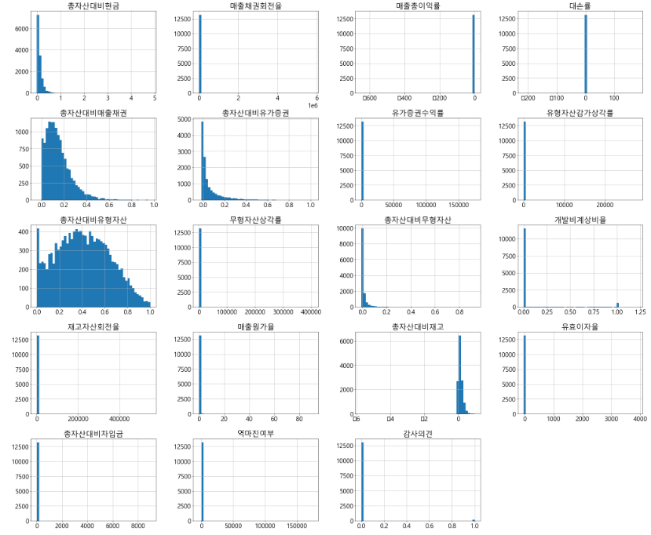
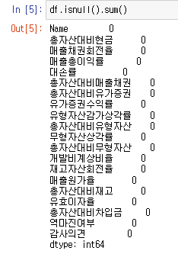
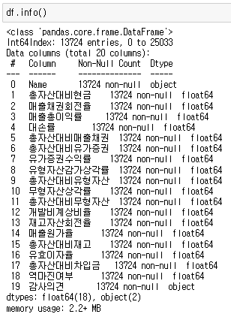
Exploratory Data Analysis
2. 데이터 탐색
데이터 결측치 및 분포
기본사항
분포 확인
결측치 확인
데이터 타입

Slide 11
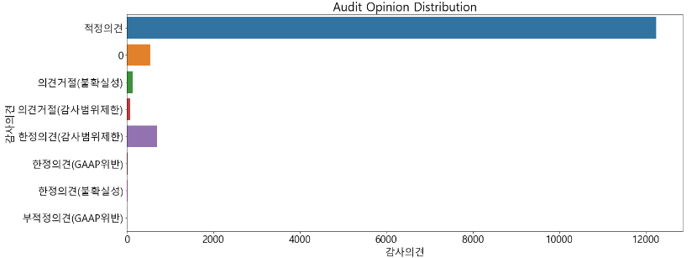
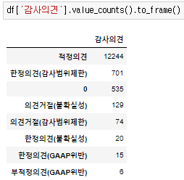
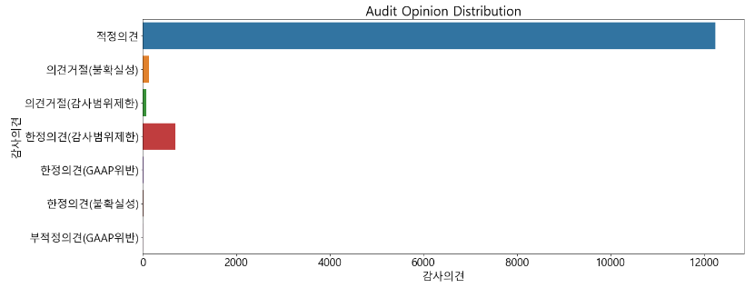
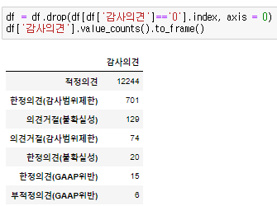
Exploratory Data Analysis
2. 데이터 탐색
Target값 분포 및 전처리
최초 타겟값 분포
Target = ‘0’ 인 값 제거

Slide 12

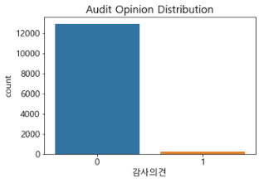
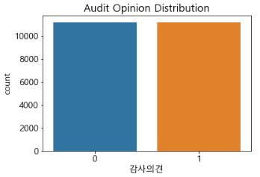




Exploratory Data Analysis
2. 데이터 탐색
Target값 분포 및 전처리
부적정, 의견거절 = 1, 나머지 = 0 변환
Oversampling

Slide 13
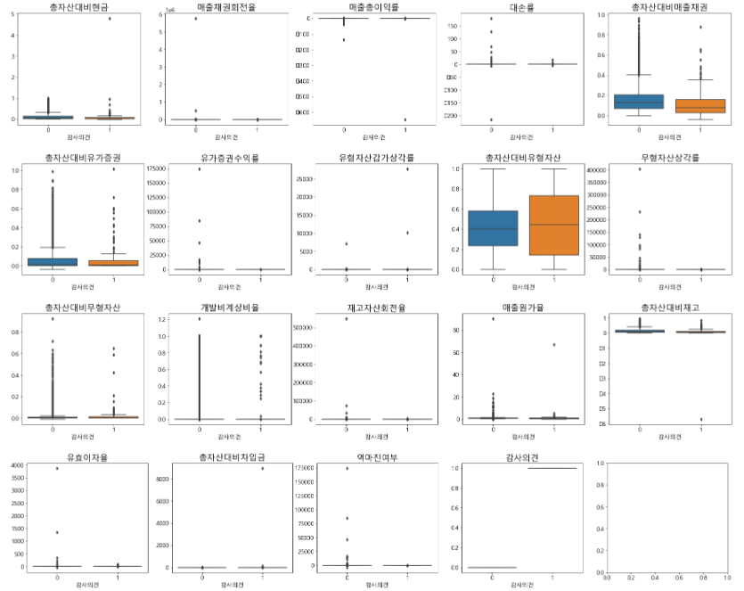
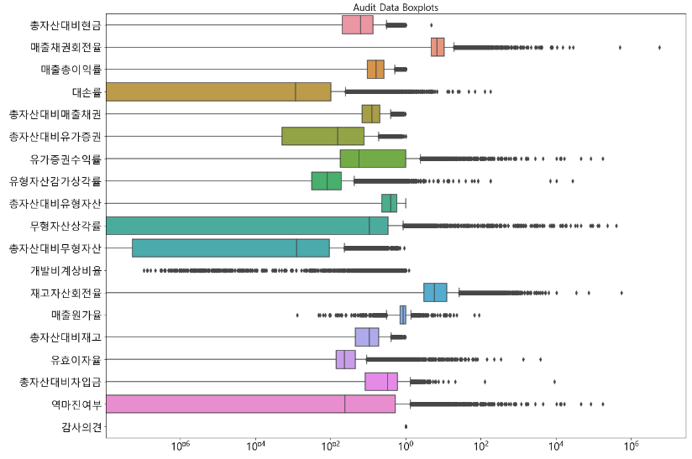
Exploratory Data Analysis
2. 데이터 탐색
단변수분석: Boxplot
전체 데이터 분포
감사의견별 분포

Slide 14
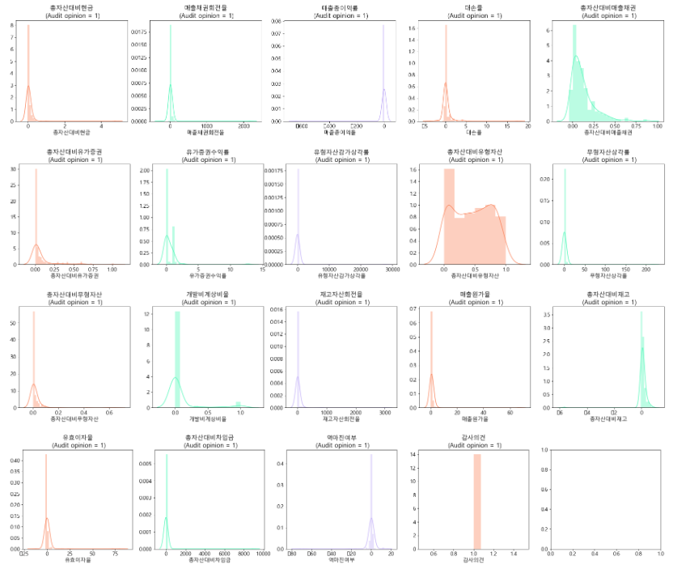
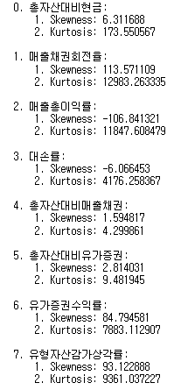
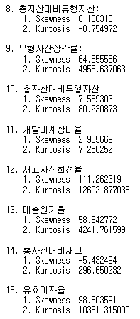
Exploratory Data Analysis
2. 데이터 탐색
단변수분석: Histogram
감사의견 = 1 인 데이터 분포
Skew, Kurt 값

Slide 15
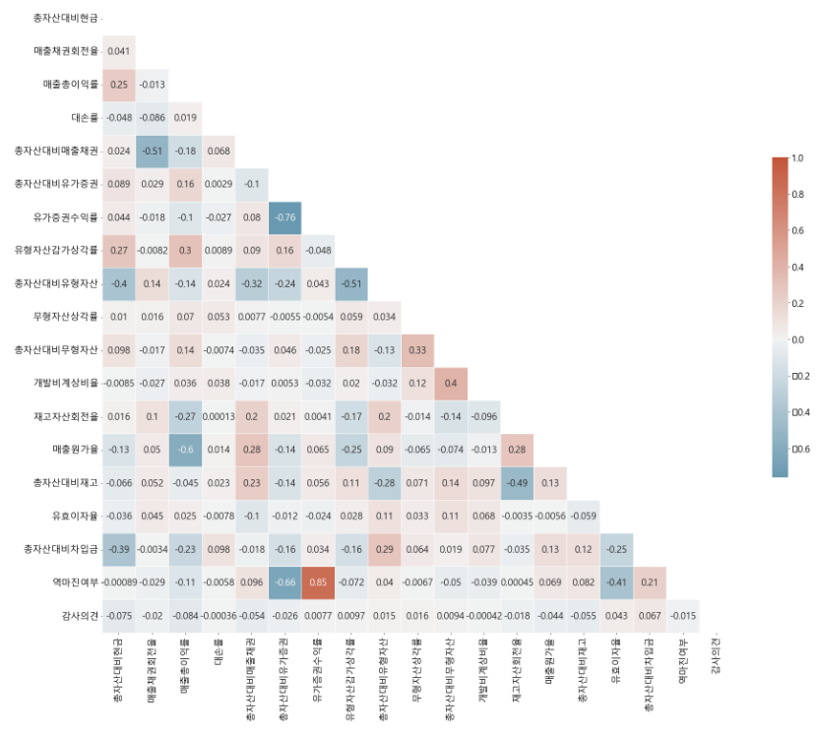
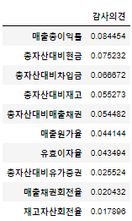
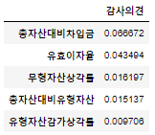
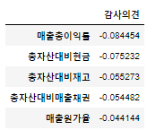
Exploratory Data Analysis
2. 데이터 탐색
다변수분석: 상관관계분석
Heatmap 분석
상관관계 확인
절대값 TOP 10
상 하위 TOP5

Slide 16
Business Data Mining
3
이상치 제거
Significant Outlier Removal

Slide 17
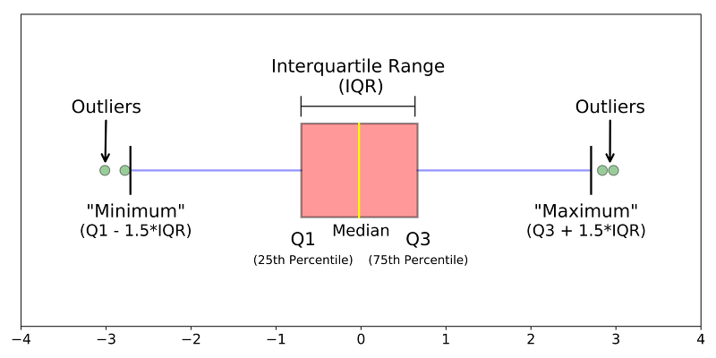
Significant Outlier Removal
3. 이상치 제거
이상치 제거방식
IQR 방식
IQR 방식은 사분위(Quantile) 개념으로부터 출발합니다.
전체 데이터들을 오름차순으로 정렬하고, 정확히 4등분(25%, 50%, 75%, 100%)으로 나눕니다.
여기서 75% 지점의 값과 25% 지점의 값의 차이를 IQR
참고: hwi-doc.tistory.com/entry/IQR-방식을-이용한-이상치-데이터Outlier-제거#
레코드 수
 | 제거방식 | 제거 레코드 수 | 잔여 레코드 수 | 오버샘플링 후 개수.
1. 제조업 | IQR | 11169 | 2022 | (4024, 33)
2. 정보통신업 | 상하위 1% | 252 | 1354 | (2672, 33)
3. 금융보험업 | 상하위 1% | 162 | 1113 | (2188, 24)

Slide 18
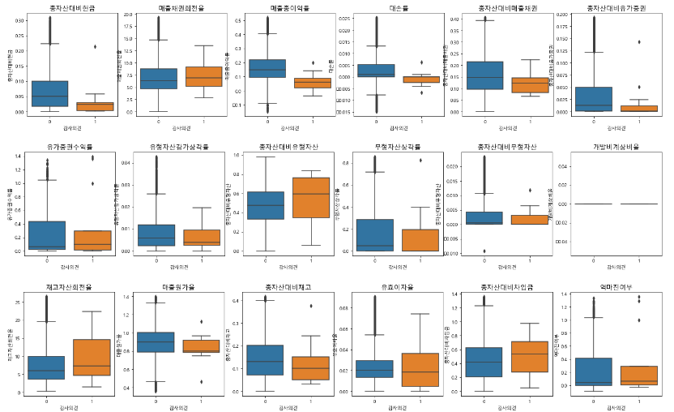
Significant Outlier Removal
3. 이상치 제거
이상치 제거 후 EDA
이상치 제거 후
타겟값 분포

Slide 19
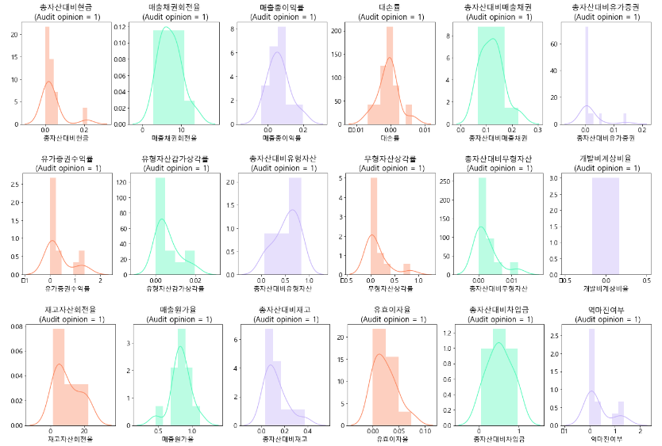
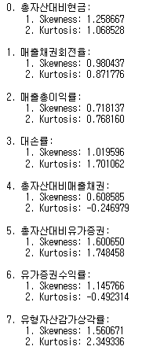
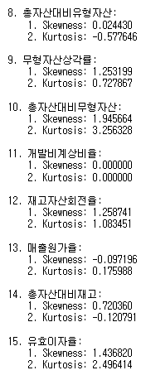
Significant Outlier Removal
3. 이상치 제거
이상치 제거 후 EDA
감사의견 = 1 인 데이터 분포
Skew, Kurt 값

Slide 20
Business Data Mining
4
모형 적용 및 결과
Model Application and Output

Slide 21
Model Application and Output
4. 모형 적용 및 결과
학습과정 개요
데이터 수준
감사위험계정
재무비율및기타
산업평균제외
산업평균추가
업종수준
제
조
업
제
조
업
은행보험업
정보통신업
제
조
업
은행보험업
정보통신업
이상치제거수준
I
Q
R
I
Q
R
상
하 위
1
%
상
하 위
1
%
I
Q
R
상
하 위
1
%
상
하 위
1
%

Slide 22
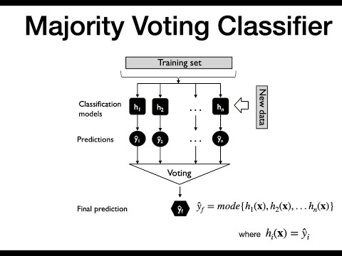
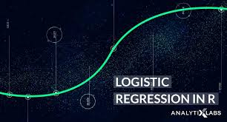
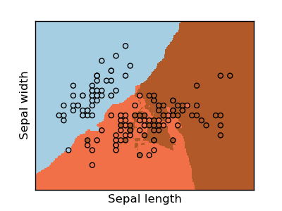
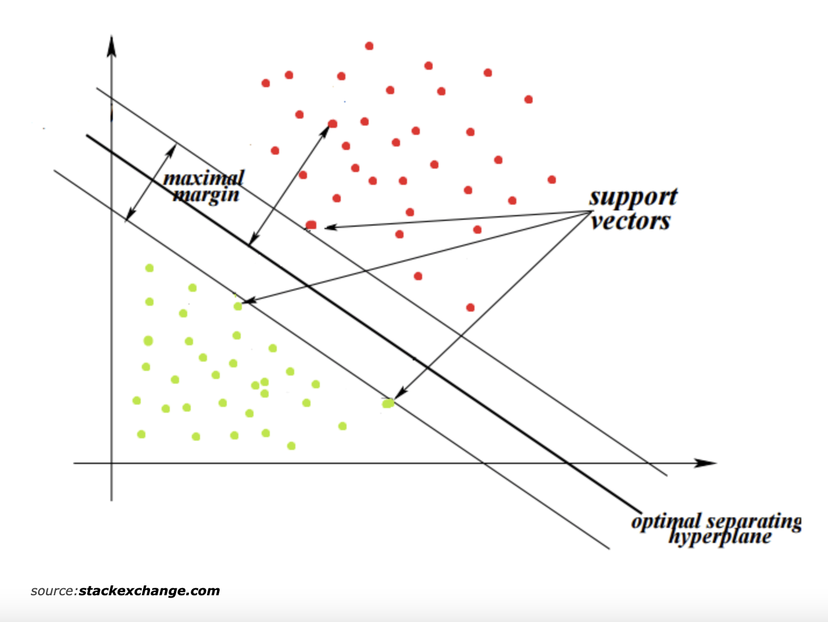
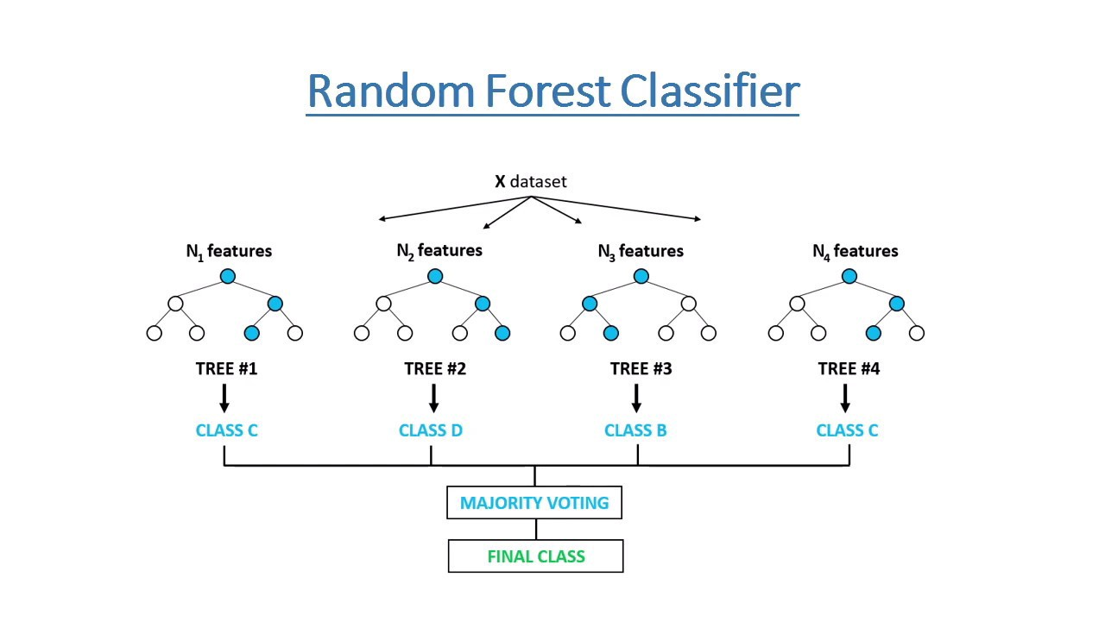
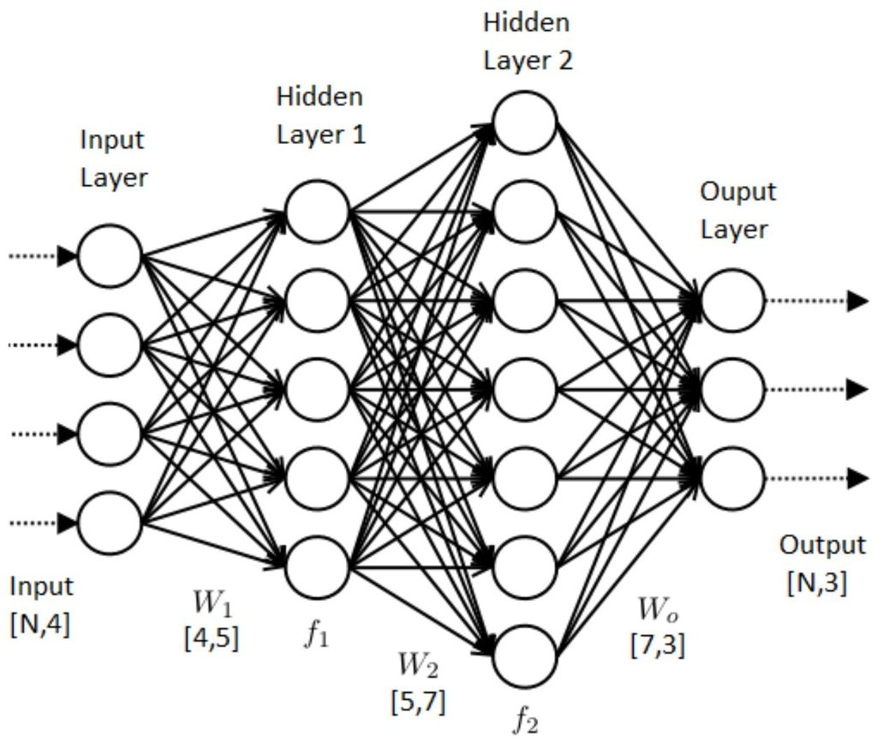
Model Application and Output
4. 모형 적용 및 결과
적용모형
Group 1 : 분류자 모형
Group 2: 신경망 모형
1
Voting Classifier
3
Logistic Regression
Classifier
DecisionTreeClassifier
K-neighbors Classifier
4
Support Vector Machine
Classifier
2
Random Forest Classifier
5
Multi Layer Perceptron

Slide 23



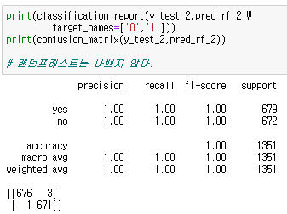
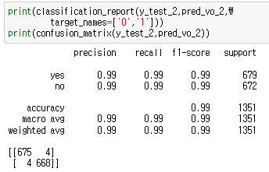
Model Application and Output
4. 모형 적용 및 결과
결과비교 : Group 1
1. Voting Classifier
2. Random Forest Classifier

Slide 24


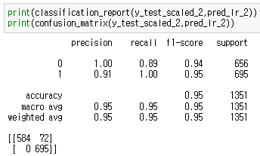
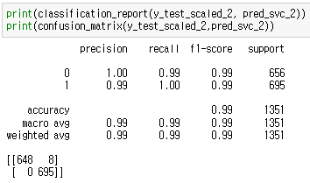
Model Application and Output
4. 모형 적용 및 결과
결과비교 : Group 2
3. Logistic Regression
Classifier
4. Support Vector Machine
Classifier

Slide 25
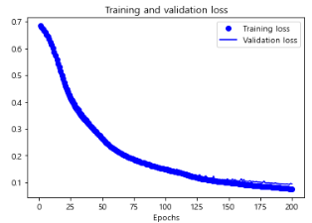
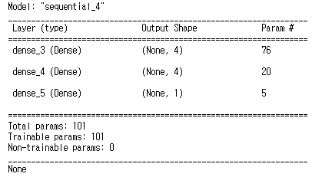

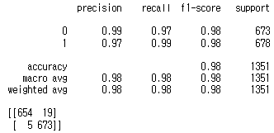
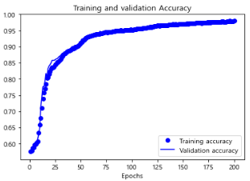
Model Application and Output
4. 모형 적용 및 결과
결과비교 : Group 2
5. Multi Layer Perceptron
모형 및 학습
결과
손실함수 및 정확도

Slide 26
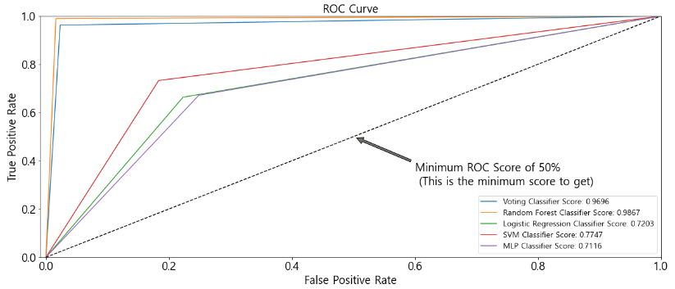
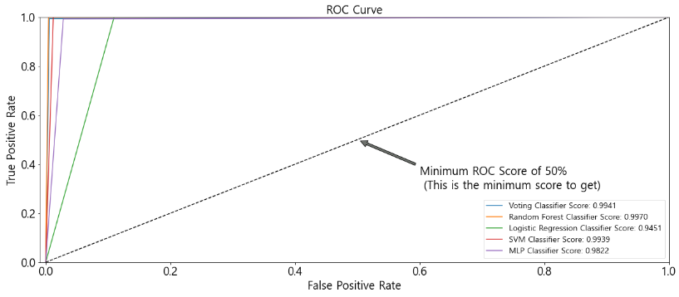
Model Application and Output
4. 모형 적용 및 결과
ROC Curve 비교
이상치 제거 전
이상치 제거 후

Slide 27
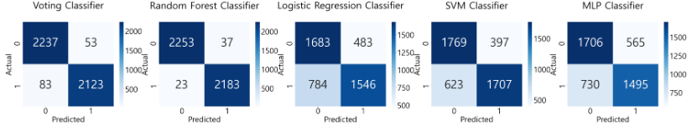
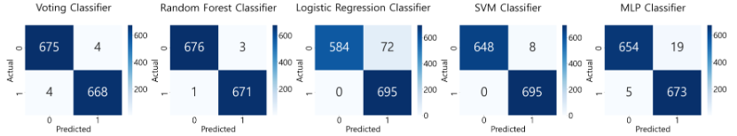
Model Application and Output
4. 모형 적용 및 결과
Confusion Matrix 비교
이상치 제거 전
이상치 제거 후

Slide 28
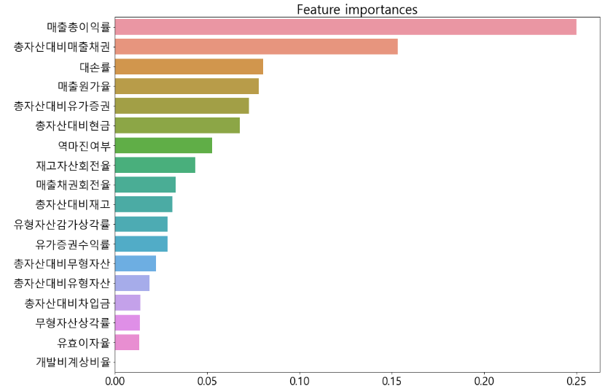
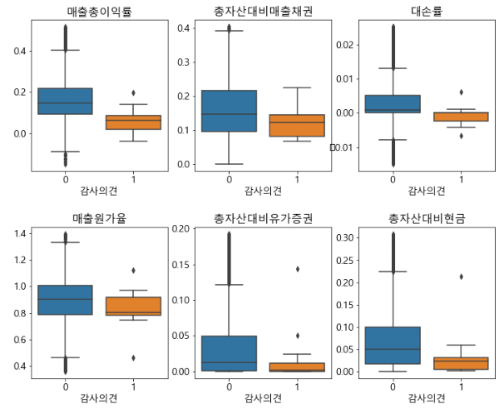
Model Application and Output
4. 모형 적용 및 결과
결과해석: Random Forest Feature 중요도
Feature 중요도
중요도 높은 Feature Top6 분포

Slide 29
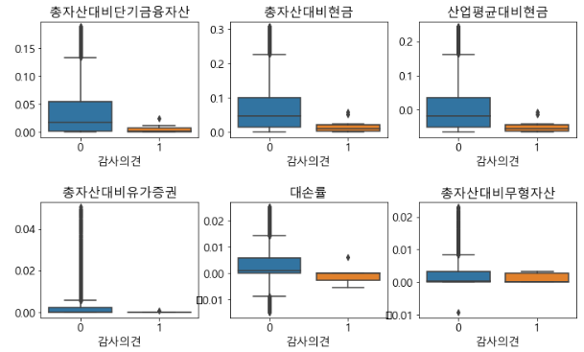
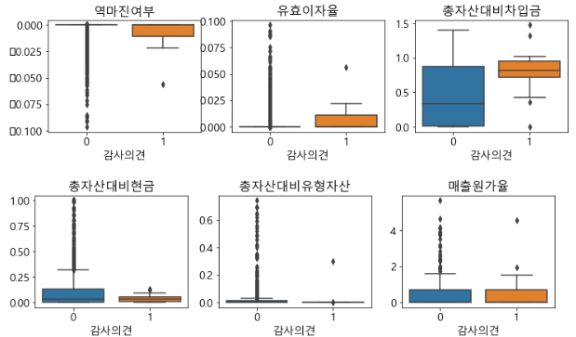
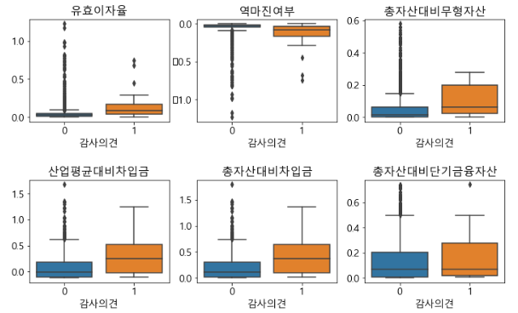
Model Application and Output
4. 모형 적용 및 결과
업종별 결과비교
데이터
산업평균추가 감사위험계정 비율
업종
제조업
금융보험업
정보통신업
Score
Group 1 | vo_clf | 0.9851
 | rf_clf | 0.9950
Group 2 | lr_clf | 0.9635
 | svm | 0.9942
 | mlp | 0.9665
Group 1 | vo_clf | 0.9741
 | rf_clf | 0.9817
Group 2 | lr_clf | 0.7610
 | svm | 0.9330
 | mlp | 0.7329
Group 1 | vo_clf | 0.9838
 | rf_clf | 0.9963
Group 2 | lr_clf | 0.8354
 | svm | 0.9850
 | mlp | 0.9084
중요 컬럼

Slide 30
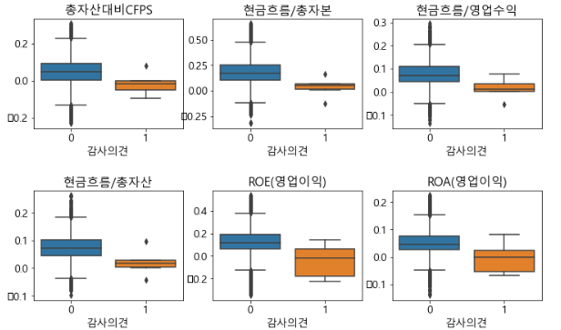


Model Application and Output
4. 모형 적용 및 결과
업종별 결과비교
데이터
재무비율및기타계정
업종
제조업
금융보험업
정보통신업
Score
Group 1 | vo_clf | 0.9970
 | rf_clf | 0.9991
Group 2 | lr_clf | 0.9791
 | svm | 0.9995
 | mlp | 0.9955
Group 1 | vo_clf | 0.9964
 | rf_clf | 0.9964
Group 2 | lr_clf | 0.9609
 | svm | 0.9982
 | mlp | 0.8853
Group 1 | vo_clf | 0.9910
 | rf_clf | 1.0000
Group 2 | lr_clf | 0.9357
 | svm | 0.9940
 | mlp | 0.8946
중요 컬럼

Slide 31
Model Application and Output
4. 모형 적용 및 결과
데이터별 결과비교
데이터
위험계정
산업평균추가위험계정
재무비율및기타계정
제조업
Group 1 | vo_clf | 0.9941
 | rf_clf | 0.9970
Group 2 | lr_clf | 0.9467
 | svm | 0.9941
 | mlp | 0.9822
Group 1 | vo_clf | 0.9851
 | rf_clf | 0.9950
Group 2 | lr_clf | 0.9635
 | svm | 0.9942
 | mlp | 0.9665
Group 1 | vo_clf | 0.9970
 | rf_clf | 0.9991
Group 2 | lr_clf | 0.9791
 | svm | 0.9995
 | mlp | 0.9955
금융
보험업
Group 1 | vo_clf | 0.9741
 | rf_clf | 0.9817
Group 2 | lr_clf | 0.7610
 | svm | 0.9330
 | mlp | 0.7329
Group 1 | vo_clf | 0.9964
 | rf_clf | 0.9964
Group 2 | lr_clf | 0.9609
 | svm | 0.9982
 | mlp | 0.8853
해당없음
정보
통신업
Group 1 | vo_clf | 0.9838
 | rf_clf | 0.9963
Group 2 | lr_clf | 0.8354
 | svm | 0.9850
 | mlp | 0.9084
Group 1 | vo_clf | 0.9910
 | rf_clf | 1.0000
Group 2 | lr_clf | 0.9357
 | svm | 0.9940
 | mlp | 0.8946
해당없음

Slide 32
Model Application and Output
4. 모형 적용 및 결과
시사점
제조업
금융보험업
정보통신업
위험계정비율
1. 매출총이익률 낮은 기업
2. 매출채권 적은 기업
3. 대손율 낮은 기업
4. 현금 적은 기업
5. 유가증권, 단기금융자산 적은 기업
1. 음의 역마진률 가진 기업
2. 높은 유효이자율 가진 기업
3. 차입금 많은 기업
4. 현금 적은 기업
1. 유효이자율 높은 기업
2. 낮은 역마진률 가진 기업 (음수)
3. 무형자산 많은 기업
4. 차입금 많은 기업
5. 단기금융자산 많은 기업
재무비율 등
1. 현금흐름 적은 기업
2. ROA, ROE 낮은 기업
1. 지분비율 집중된 기업
2. 음의 현금흐름 가진 기업
3. 차입금 적은 기업 (?)
4. 부채비율 낮은 기업
5. 직원수 많은 기업
6. 유보액 적은 기업(음의 이익잉여금)
1. 유보액 적은 기업(음의 이익잉여금)
2. 음의 현금흐름 가진 기업
고위험 예상되는 경우
유동성 낮은 경우
대손율이 낮은 경우 (계상 누락)
실적 저조한 경우
유동성 낮은 경우
내부통제취약(지분집중, 시스템고도화)
결손금 존재시
유동성 낮은 경우
무형자산, 단기금융자산 많음(허위계상)
결손금 존재시

